Slide 1
Динамічний зчитувач інформації на базі мікроконтролера Attiny 2313
Гудима Павло Анатолійович
Науковий керівник
доцент, к. т. н. Огородник К. В.

Slide 2
Актуальність теми
Динамічний зчитувач інформації - спеціальний пристрій, що збирає необхідну в дорозі водієві інформацію і виконує на основі неї певні розрахунки та виводить результати на невеликому дисплеї. Зчитувачі застосовуються в транспортних засобах. Дуже поширено використовуються велосипедистами. Головна відмінність зчитувачів – кількість функцій. Основними функціями, якими наділені всі зчитувачі: загальний пробіг, поточний пробіг та швидкість руху. Складніші моделі мають більше функцій, наприклад: декілька мов відображення, індикатор заряду батареї, збереження даних в чіпі пам’яті, поточна швидкість, середні швидкість, порівняння поточної та середньої швидкостей, максимальна швидкість, пробіг за день та багато інших функцій, які використовують лише професійні спортсмени. Такий складний зчитувач – занадто дорога річ для пересічного громадянина. І простим любителям велоспорту просто не потрібні багато з тих величин, що показують багато сучасних зчитувачів. А більше функцій – вища ціна. Тому актуальним є завдання розробити простіший та дешевший зчитувач інформації.
Об’єктом дослідження являються процеси перетворення сигналів у мікроконтролері.
Метою дипломного проекту є спрощення та здешевлення зчитувача інформації шляхом розробки пристрою, у якому видалені зайві функції, які не використовуються рядовими споживачами.
Задачі дослідження:
проаналізувати існуючі пристрої, виявити їх переваги та недоліки;
розробити структурну та електричну принципову схему, описати принцип роботи;
провести моделювання пристрою за допомогою програми ISIS Proteus;
провести розрахунок параметрів друкованої плати;
провести моделювання пристрою за допомогою програми ARES PCB Layout;
розробити друковану плату та складальне креслення пристрою.
розробити заходи з охорони праці

Slide 3
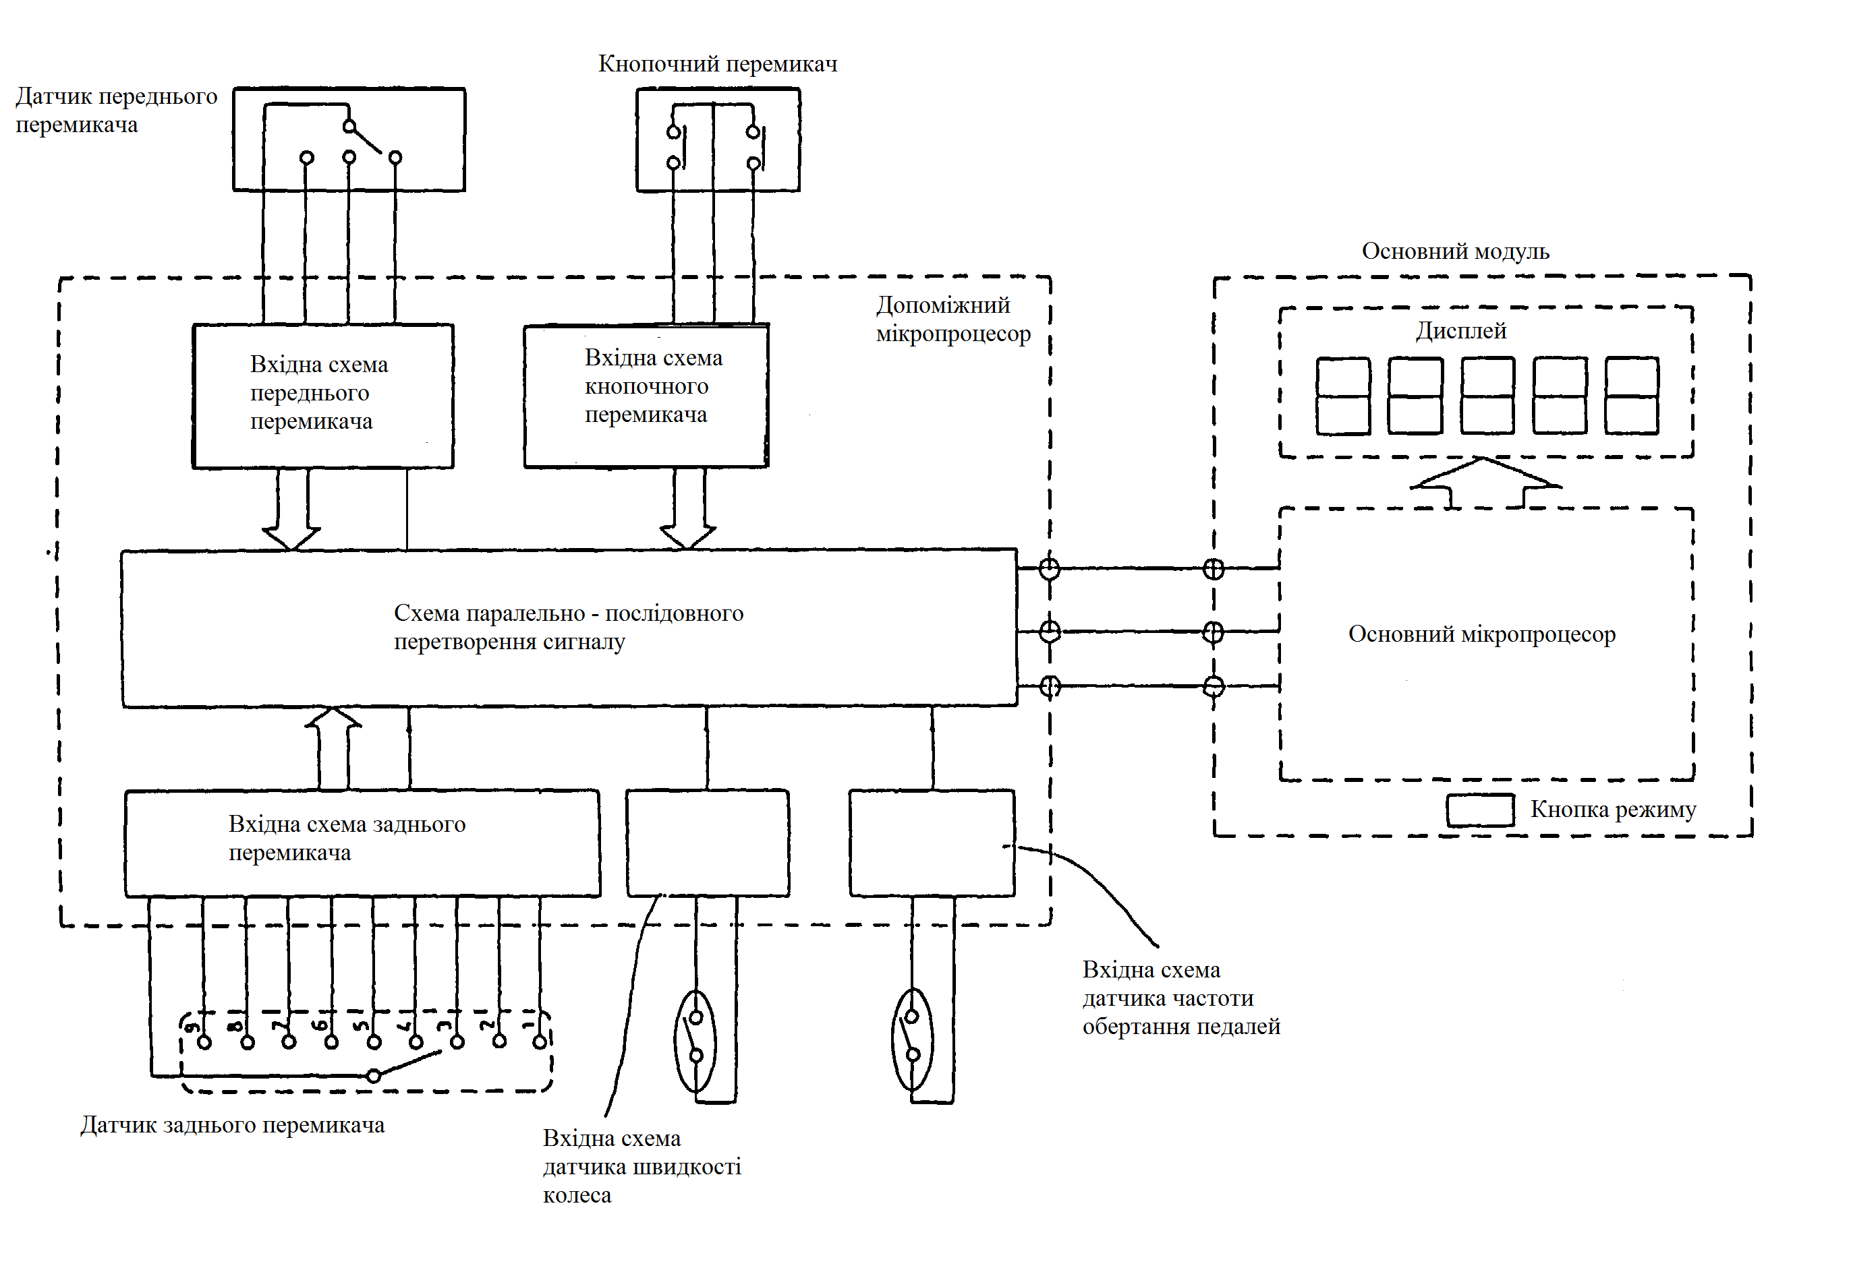
Структурна схема аналога Kellys COUNTER

Slide 4
Структурна схема зчитувача інформації на базі мікроконтролера Attiny 2313

Slide 5
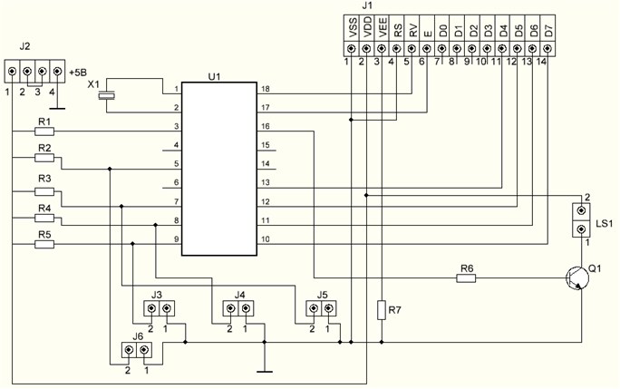
Схема електрична принципова зчитувача на базі мікроконтролера Attiny 2313

Slide 6
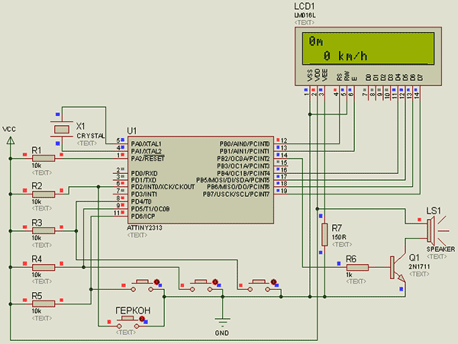
Схема моделювання зчитувача інформації на базі мікроконтролера Attiny 2313

Slide 7
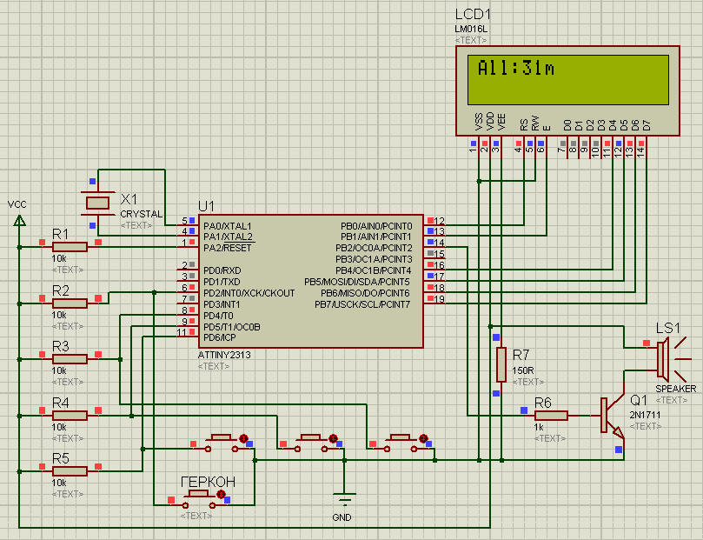
Результати моделювання процесу керування пристроєм
Кнопка S1 – протягом секунди на дисплеї відображається напис «All:» а після неї загальна відстань, після чого комп’ютер повертається до підрахунку відстані і швидкості (головний екран).

Slide 8
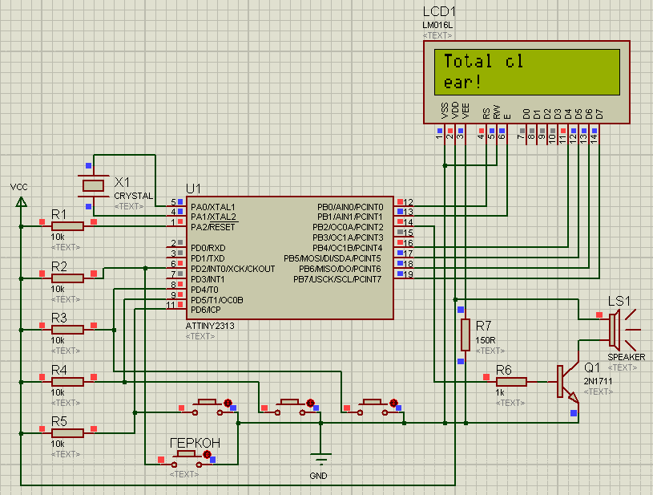
Кнопка S2 - при натисканні обнуляється проміжна відстань, на дисплеї відображається повідомлення "Total clear!", після чого комп'ютер повертається до підрахунку відстані і швидкості (головний екран)

Slide 9
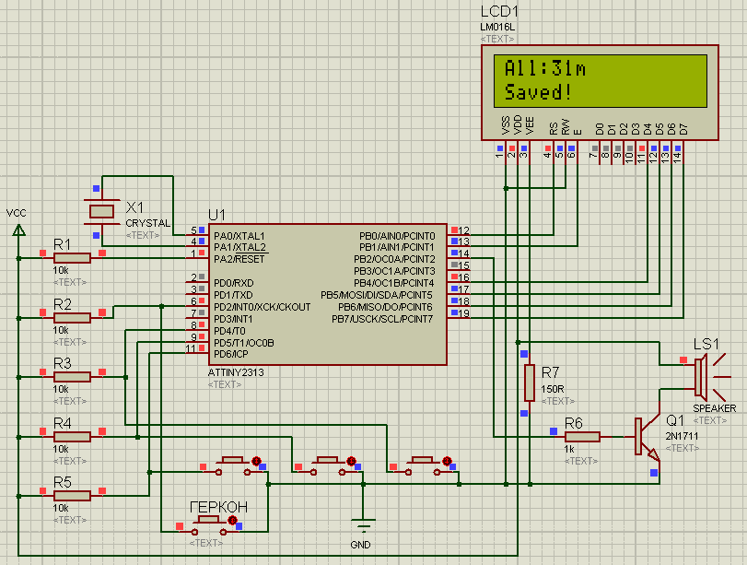
Кнопка S3 – при натисканні при натисканні зберігається загальна відстань в незалежній пам’яті EEPROM, протягом секунди на дисплеї відображається напис «All:» а після неї загальна відстань та надпис «Saved!», після чого комп’ютер повертається до підрахунку відстані і швидкості (головний екран)

Slide 10
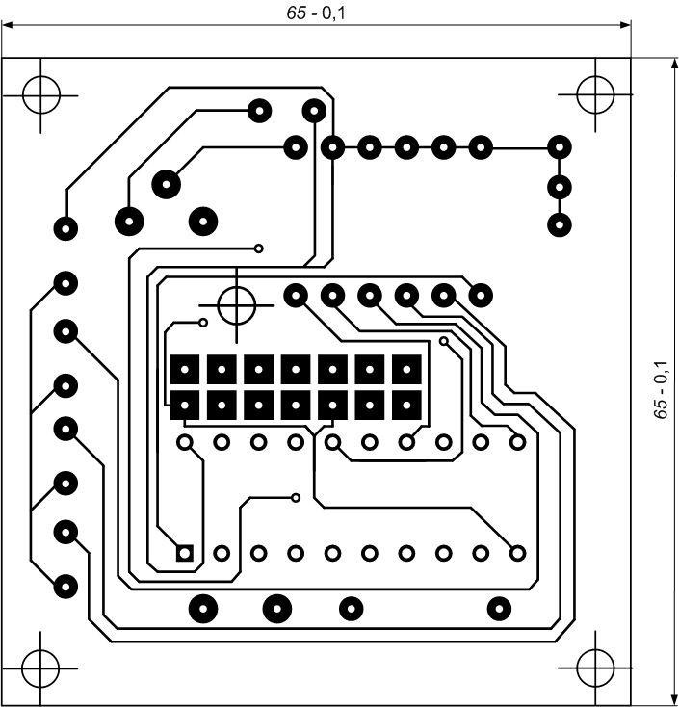
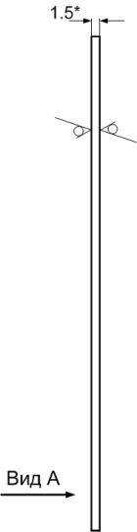
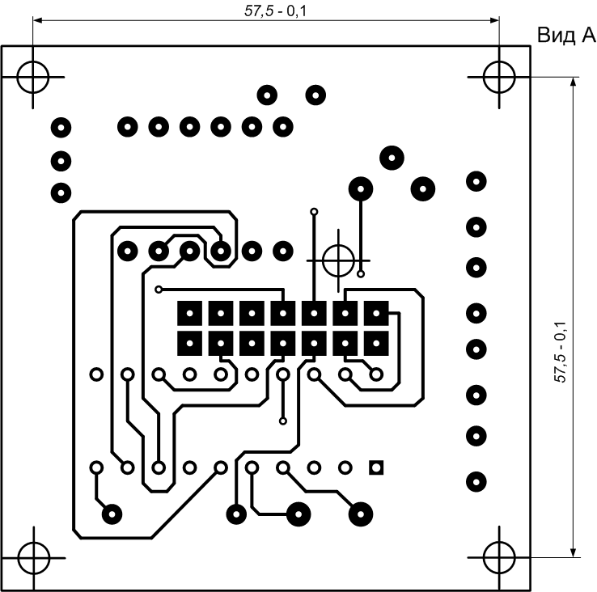
Плата друкована Зчитувача інформації на базі мікроконтролера Attiny 2313

Slide 11
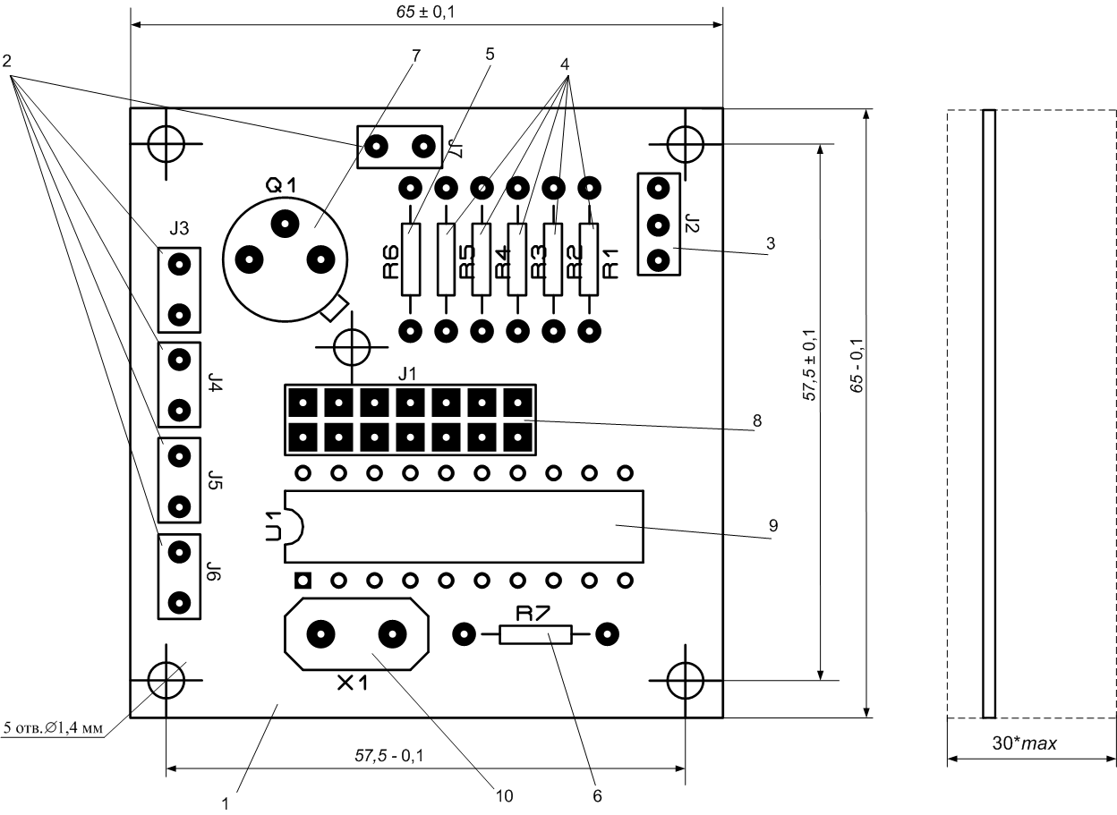
Складальне креслення зчитувача на базі мікроконтролера Attiny 2313

Slide 12
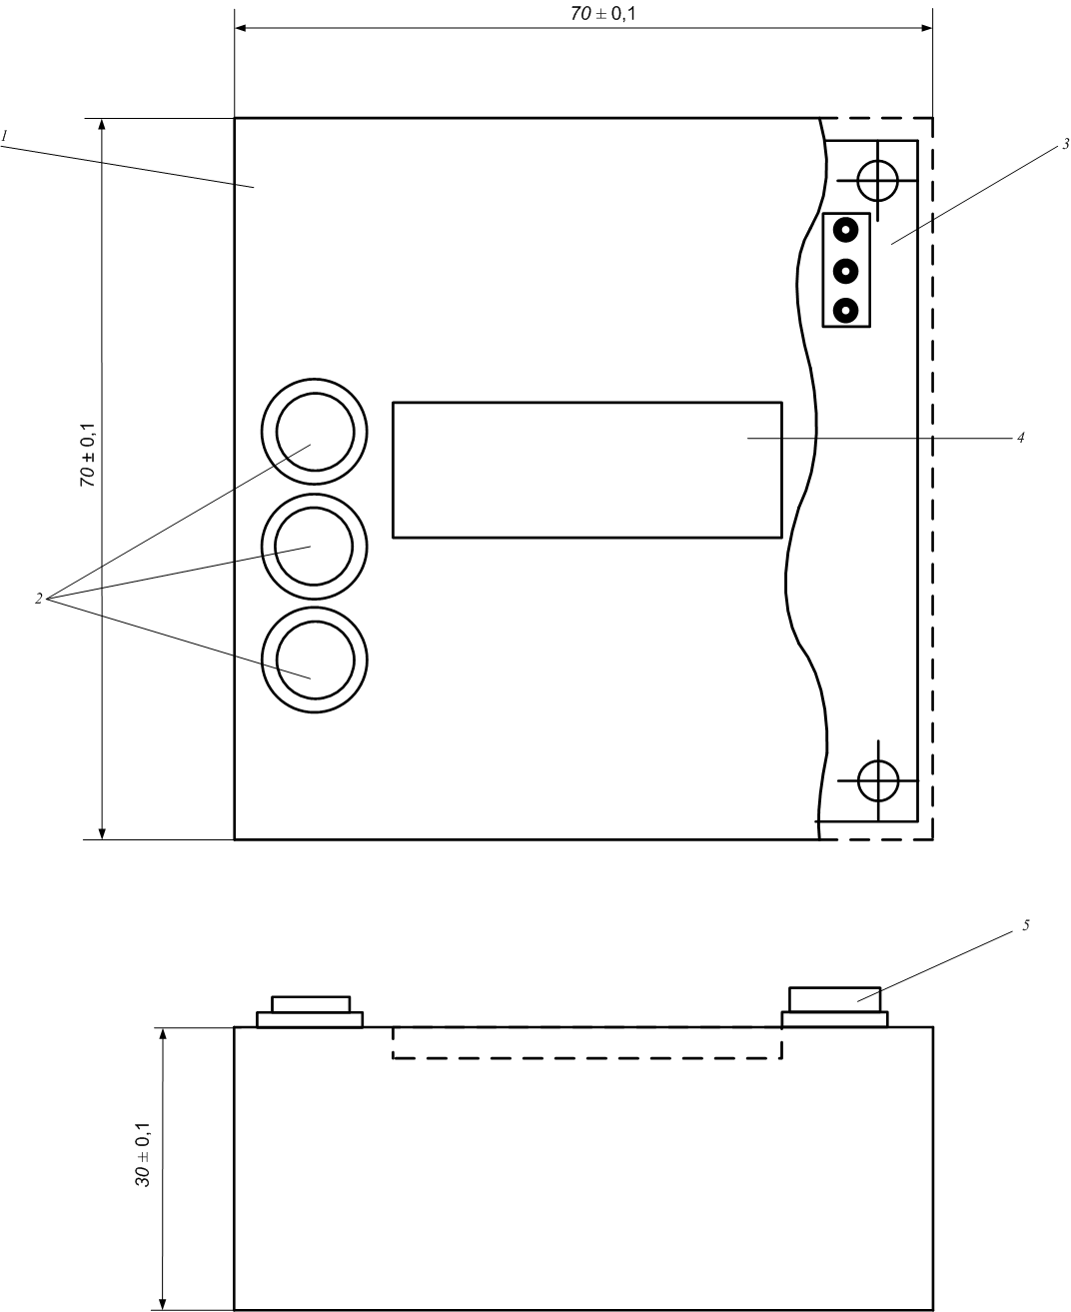
Креслення загального виду зчитувача на базі мікроконтролера Attiny 2313

Slide 13
Висновки
Проведено аналіз існуючих зчитувачів інформації та виявлено їхні переваги (багато різних функцій, малі розміри) та недоліки (складність в у користуванні, більшість їхніх функцій не потрібні пересічним користувачам, висока ціна). В зв’язку з цим розроблено дешевший та більш простий у користуванні зчитувач інформації.
Розроблено структурну та електричну принципову схеми пристрою, описано принцип його роботи. Проведено моделювання зчитувача за допомогою програмного середовища ISIS Proteus. Проведено моделювання процесу керування зчитувачем. Моделювання показало, що розробка працездатна.
Проведено розрахунок параметрів друкованої плати та обрано її тип – двостороння. Цей тип характеризується високими комутаційними властивостями, підвищеною міцністю з’єднань виводів навісних елементів з рисунком плати та низькою вартістю. У якості матеріалу друкованої плати обрано двосторонній фольгований склотекстоліт марки СФ-2-35-1,5 ТУ16-503.271-86, який має товщину 1,5 мм. Для даного типу плати проведений розрахунок ширини друкованих провідників, діаметрів монтажних отворів та контактних площадок.
Використовуючи ARES PCB Layout та визначені раніше параметри схеми зчитувача, розроблено проект та проведено моделювання пристрою. Розміри створеної друкованої плати становлять 65x65 мм; ширина друкованих провідників – 0,45 мм; товщина плати – 1,5 мм.
На основі проектів ISIS Proteus та ARES PCB Layout було розроблено електричну принципову схему, друковану плату та складальне креслення, які наведено в графічній частині дипломного проетку.
Розглянуто такі аспекти охорони праці, як аналіз небезпечних та шкідливих виробничих факторів у виробничому приміщенні (описання і класифікація потенційно шкідливих та небезпечних чинників, визначення можливих причини виникнення цих чинників і короткий опис їхньої дії на організм працівника); карта умов праці; заходи стосовно поліпшення умов праці, а також здійснено розрахунок вібропоглинання.

Slide 14
Дякую за увагу

